Slide 1

ASP.NET MVC
Entity Framework Core 1
@WarmKittenGames
© Warm Kitten 2016 -

Slide 2
Innehåll
ORM-verktyg
Entity Framework Core
Att konfigurera Entity Framework
LINQ To Entities
Persistering av data
Relationer
EF-Kommandon
Arbetsflöde

Slide 3
ORM-verktyg
Står för Object Relational Mapper
Översätter databasens relationsbaserade modell till den objektorienterade paradigmen
  Typiskt: En klass för att representera databasen
  Typiskt: En klass för varje tabell i databasen
    Typisk: En property för varje kolumn/fält i databasen

Slide 4
Entity Framework Core
Kan arbeta mot en mängd olika databaser (oftast SQL Server)
Stödjer olika arbetssätt
  Generera klasser utifrån en databas (Database-first)
  Generera en databas utifrån klasser (Code-first)
Distribueras som ett NuGet-paket
En context-klass representera databasen
Entity-klasser för att representera tabellerna
Genererar SQL i runtime genom LINQ To Entites

Slide 5
EF Core tillsammans med MVC
Typiskt samlar man alla EF-klasser i en egen mapp som heter Data (under projektets rotmapp)

Slide 6
Att konfigurera Entity Framework
Att använda EF är enkelt, men konfigurationen kan vara lite pillig – let’s go 🚀

Slide 7
1. Ange connection-strängen
Ange en connection-sträng i AppSettings.json-filen
Notera att…
  Den namngivna databasen (AcmeDB) ännu inte existerar på disk
  Detta är en JSON-fil och måste vara korrekt formaterad
  Connection-strängen ska se ut exakt som ovan förutom databas-namnet
{
"ConnectionStrings": {
"DefaultConnection": "Server=(localdb)\\MSSQLLocalDB;Database=AcmeDB;Trusted_Connection=True;"
}
}

Slide 8

2. Lägg till NuGet-paket
Görs enklast via Visual Studios Package Manager Console:
// Innehåller typer för att arbeta med EF mot SQL Server
// Obs: Ska installeras i det projekt där Context-Klassen ska ligga
Install-Package Microsoft.EntityFrameworkCore.SqlServer
// Innehåller verktyg för att generera databaser och klasser
// Obs: Ska installeras i startup-projektet
Install-Package Microsoft.EntityFrameworkCore.Tools
Obs: Välj projekt här

Slide 9
3. Skapa databas-entiteterna
Vi kommer snart generera databas-tabeller baserat på dessa klasser:
public class Customer
{
public int Id { get; set; }
public string CompanyName { get; set; } = null!;
public string City { get; set; } = null!;
// Navigation property (One-To-Many)
public List<Order> Orders { get; set; } = null!;
}
public class Order
{
public int Id { get; set; }
public int CustomerId { get; set; }
public decimal PriceTotal { get; set; }
// Navigation property (Many-To-One)
public Customer Customer { get; set; } = null!;
}

Slide 10
4. Skapa Context-klassen
Måste ärva från DbContext
Kallas typiskt för ApplicationContext
Representerar vår databas och ansvarar för Change tracking av våra databas-entiteter
// Denna konstruktor krävs för att konfigurationen i Program.cs ska fungera
public class ApplicationContext(DbContextOptions<ApplicationContext> options)
: DbContext(options)
{
// Exponerar våra entiteter via properties av typen DbSet<T>
public DbSet<Customer> Customers { get; set; } = null!;
public DbSet<Order> Orders { get; set; } = null!;
}

Slide 11
5. Utöka Context-klassen
Genom att overrida OnModelCreating() kan vi
  Specificera metadata om våra tabeller
  För-populera tabellerna med data
protected override void OnModelCreating(ModelBuilder modelBuilder)
{
base.OnModelCreating(modelBuilder);
// Anropen nedan är exempel på att använda Fluent API (till skillnad från att
// använda attribut direkt på entiteterna)
  // Specificerar vilken datatyp databasen ska använda för en specifik kolumn
  modelBuilder.Entity<Order>()
  .Property(o => o.PriceTotal)
  .HasColumnType(SqlDbType.Money.ToString());
  // Specificerar data som en specific tabell ska för-populeras med
  modelBuilder.Entity<Customer>().HasData(
new Customer { Id = 1, CompanyName = "Company 1", City = "Stockholm" },
new Customer { Id = 2, CompanyName = "Company 2", City = "Stockholm" },
new Customer { Id = 3, CompanyName = "Company 3", City = "Stockholm" });
}

Slide 12
6. Konfigurera Program-klassen
Context-klassen måste registreras i Program (innan anropet till builder.Build()):
// Hämta connection-strängen från AppSettings.json
var connString = builder.Configuration
.GetConnectionString("DefaultConnection");
// Registrera Context-klassen för dependency injection
builder.Services.AddDbContext<ApplicationContext>(
o => o.UseSqlServer(connString));
var app = builder.Build();

Slide 13
7. Kör EF-Kommandon
Görs enklast via Visual Studios Package Manager Console:
// Registrera migreringen (varje migrering ska ha ett unikt namn)
Add-Migration "Initial migration"
// Applicera migreringen på databasen
Update-Database
OBS: Kom ihåg att peka Default Project i Package Manager Console till projektet som innehåller context-klassen

Slide 14
8. Uppdatera beroenden
De klasser som behöver arbeta mot context-klassen kan nu injicera den in i sin konstruktor
Dessa klasser kan sedan registreras (typiskt som Scoped) i Program

Slide 15
LINQ To Entities
Samma syntax som LINQ To Objects
Agerar på IQueryable istället på IEnumerable
Resulterar i SQL istället för IL
var q = context.Customers
.Where(o => o.City == "Stockholm")
.OrderBy(o => o.CompanyName);
// Skriver ut SQL-kommandot som kommer köras mot databasen
Console.WriteLine(q.ToQueryString());
// Kör queryn mot databasen och lagrar resultaten i en array
Customer[] stockholmCustomers = q.ToArray();

Slide 16
Persistering av data
Context-klassen ansvarar för change-tracking och persisterar alla förändringar (i en och samma transaktion) då SaveChanges anropas.
// Insert
context.Customers.Add(new Customer
{
CompanyName = "Warm Kitten",
City = "Stockholm",
});
// Update
var customer = context.Customers.Find(1);
customer.City = "Göteborg";
// Delete
context.Customers.Remove(customer);
// Persisterar förändringarna i databasen
context.SaveChanges();

Slide 17
Relationer
One-To-Many
  Kräver typiskt inget konfiguration – EF kan klurar ut relationen baserat på namngivningen
Many-To-Many
  Om kopplingen inte behöver någon mer data än nycklarna så genererar EF kopplingstabellen automatiskt, annars får vi skapa en egen klass som beskriver kopplingen (med två One-To-Many)
One-To-One
  Kräver ingen konfiguration om nycklarna har olika namn (t.ex. Car.Id och Engine.CarId)

Slide 18
Relationer
One-To-One kräver konfiguration om primärnycklarna har samma namn, då den annars inte förstår relationen mellan nycklarna:
public class Car
{
public int Id { get; set; }
public Engine Engine { get; set; }
}
public class Engine
{
public int Id { get; set; }
public Car Car { get; set; }
}
  // I databasen kommer både Car.Id och Engine.Id bli PKs, Engine.Id blir också en FK till Car.Id
  modelBuilder.Entity<Car>()
  .HasOne(c => c.Engine)
  .WithOne(e => e.Car)
  .HasForeignKey<Engine>(e => e.Id);

Slide 19
EF-Kommandon
Add-Migration
  Skapar en C#-fil (i Migrations-mappen) som representerar alla förändringar i kontext-klassen och entitets-klasserna
Remove-Migration
  Raderar den senaste migreringen
Update-Database
  Applicerar migrationerna mot databasen

Slide 20
EF-Kommandon
För att rulla tillbaka till en specifik migration:
Om databasen inte har uppdaterats
  Remove-Migration (kör så många gånger som du vill radera migreringar)
Om databasen har uppdaterats
  Update-Database ”MigrationName” (backar databasen till hur den såg ut vid den namngivna migreringen)
  Remove-Migration (kör så många gånger som du vill radera migreringar från Migrations-mappen)

Slide 21
EF-Kommandon
Om man vill radera all historik och börja om från början med Migrations:
Radera Migrations-mappen (i Solution Explorer)
Radera den lokala databasen
Kör Add-Migration "Initial migration"

Slide 22
EF-Kommandon – typiskt arbetsflöde
Varje gång vi vill ändra något relaterat till databasen:
Gör förändringarna i EF-klasserna
Kör Add-Migration ”Migration name”
Skapar en C#-fil som representerar alla förändringar sen den senaste migreringen
Kör Update-Database
Uppdaterar databasen med alla migreringar som lagts till sen kommandot senast kördes

Slide 23
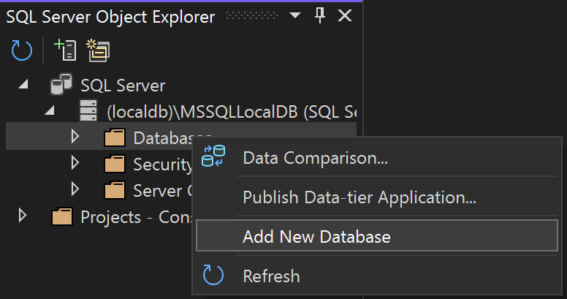
Skapa databasen
Nya databaser kan skapas i SQL Server Object Explorer

Slide 24
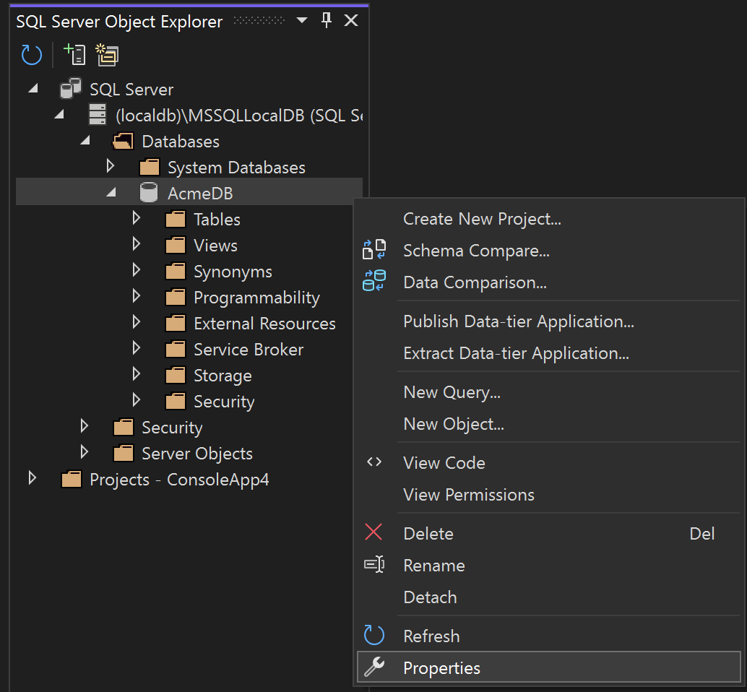
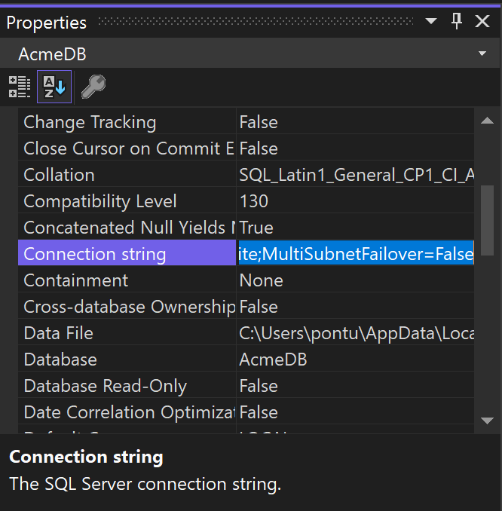
Kopiera connection-strängen
För att kopiera en databas connection-sträng: Högerklicka på databasen -> Properties -> Kopiera Connection string-värdet
Tips: Om inga properties syns: Expandera databasen och försök igen

Slide 25
Att generera EF-klasser utifrån en befintlig databas
Görst enklast via Visual Studios Package Manager Console:
Scaffold-DbContext -Connection name=DefaultConnection -Provider Microsoft.EntityFrameworkCore.SqlServer -Project "Acme" -OutputDir "Models/Entities" -Context "ApplicationContext" -NoOnConfiguring -Force
Connection name: Namnet på den connection-string som registrerats I AppSettings.json
Provider: Vilket namespace ligger klasserna som EF ska använda sig av (typiskt SqlServer)
Project: Namnet på projektet där filerna ska genereras (vid solutions med fler projekt)
OutputDir: Var ska de genererade klasserna placeras
Context: Namnet på context-klassen
NoOnConfiguring: Generera ingen OnConfiguration i den genererade context-klassen
Force: Skriv över eventuella befintliga klasser
Tables: Specificerar de aktuella tabellerna
Schema: Specificerar databas-scemat där de aktuella tabellerna ligger

Slide 26

Diskussion
Nämn de två olika arbetssätt som Entity Framework kan arbeta med databaser på
Beskriv vad dessa kommandon gör (givet att de körs var för sig)?
  Add-Migration “Migration name”
  Remove-Migration
  Update-Database
  Update-Database “Migration name”
Vad händer i runtime när en LINQ-fråga ställs mot context-klassen?
Vad händer i runtime när vi anropar SaveChanges()?

Slide 27
Grupparbete: Entity Framework Core 1
Uppdatera förra grupparbetet till att nu lagra de anställda i en databas istället för i en lista:
Följ de numrerade stegen i detta slide-deck för att konfigurera Entity Framework (notera att ni ska arbeta vidare med er Employee-klass snarare än de kunder och ordrar som omnämns i de numrerade stegen)
Uppdatera repository-klassen
      Uppdatera metoderna till att arbeta mot den kontext-klass som nu injiceras i konsturktorn istället för mot den gamla listan (kom ihåg att anropa SaveChanges() för att persistera förändringar till databasen)
      Den gamla listan kan nu raderas (eller kommenteras ut 🐥)
      Kör applikationen – allt bör nu fungera som tidigare, förutom att datan nu lagras i er databas istället för i listan
Skapa en ny migration
  Lägg till en ny (obligatorisk) propery på Employee-klassen som heter Salary (decimal – ska sparas med datatypen Money i databasen)
  Skapa en ny migration och uppdatera databasen så att Salary läggs till i tabellen
  Användaren måste nu ange en Salary i formuläret där en ny anställd skapas
Om ni hinner
Låt ApplicationContext overrida OnModelCreating() och förpopulera Employee-tabellen med ett par hårdkodade anställda
Uppdatera Terminal-applikationen till att även den kunna arbeta mot databasen

